Slide 1


Uluslararası Öğrenci Rotaları ve Maliyet Analizi
Hangi Ülke Gerçekten Avantajlı? Yurt Dışı Eğitimde Fiyat-Performans Analizi
Müesser İrem Gecici-2516016027

Slide 2


Giriş
Yurt dışı eğitim kararları, akademik hedefler kadar ülkelerin sunduğu ekonomik şartlarla da doğrudan şekillenmektedir. Okul ücretleri, barınma masrafları ve makroekonomik göstergelerin doğru analiz edilmesi, öğrencilerin stratejik tercihler yapabilmesi için kritik önem taşır. Bu projede, küresel eğitim destinasyonlarının maliyet verileri incelenmiş ve makine öğrenmesi algoritmaları kullanılarak ülkelerin fiyat-performans avantajları analiz edilmiştir.
Problem Tanımı
Uluslararası eğitim pazarında öğrenciler, rota seçerken genellikle yalnızca okul harçlarına odaklanmakta; bütçenin büyük kısmını oluşturan kira ve yaşam endeksi gibi "gizli maliyetleri" göz ardı etmektedir. Verilerin bu karmaşık ve dağınık yapısı, ülkeler arası gerçekçi bir maliyet-fayda (ROI) analizinin yapılmasını zorlaştırmakta ve öğrencileri öngörülemeyen finansal risklerle karşı karşıya bırakmaktadır.

Slide 3
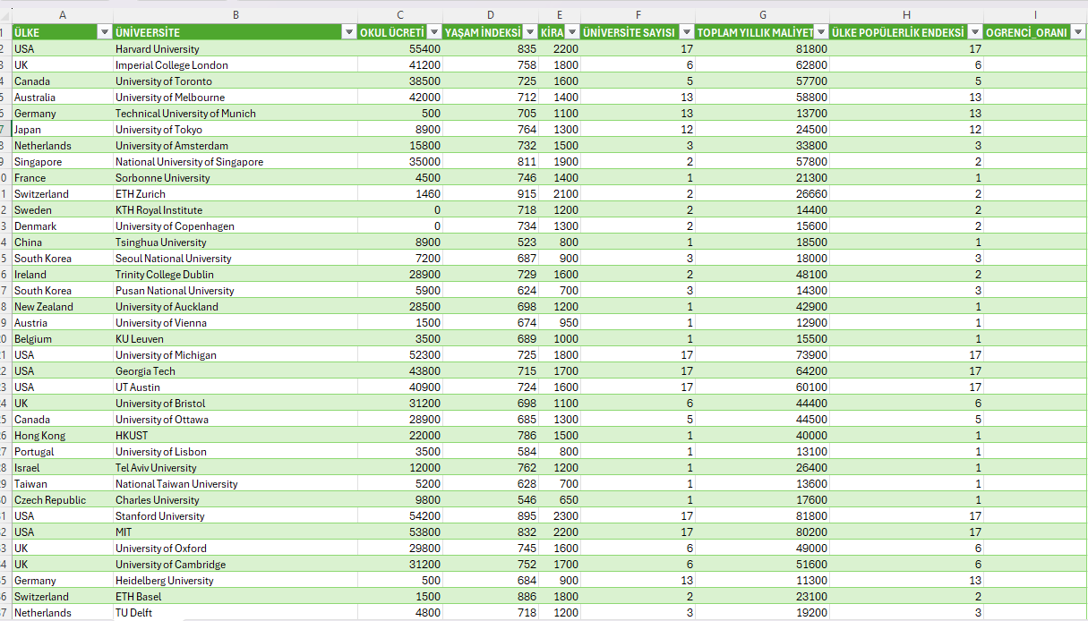
Projemizde kullandığımız bu veri seti, dünya genelindeki 71 farklı ülkenin uluslararası öğrenciler için ne kadar uygun olduğunu rakamlarla ortaya koyuyor.
Genelde yurt dışı eğitimi denilince akla sadece 'okul harçları' gelir. Ancak biz bu veri setini hazırlarken; bir öğrencinin o ülkede barınması için gereken kira bedellerini ve genel yaşam endeksi masraflarını da işin içine kattık. Tüm bu giderleri toplayarak her ülke için çok daha gerçekçi bir 'Toplam Yıllık Maliyet' tablosu oluşturduk.
Ayrıca veri setimize ülkelerin popülerlik oranlarını ve ne kadar uluslararası öğrenci çektiklerini de ekledik. Böylece, ülkeleri sadece pahalı veya ucuz olmalarına göre değil; tamamen fiyat-performans (ROI) odaklı bir şekilde analiz edilebilir hale getirdik.

Slide 4
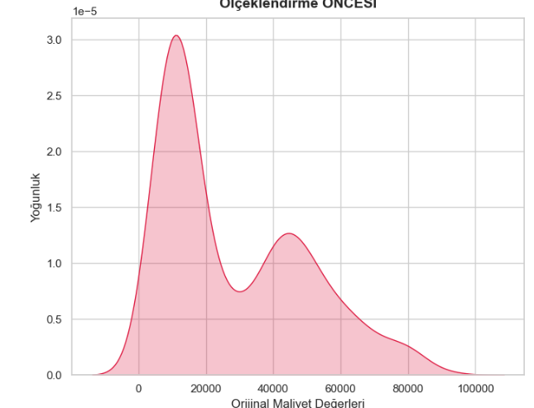
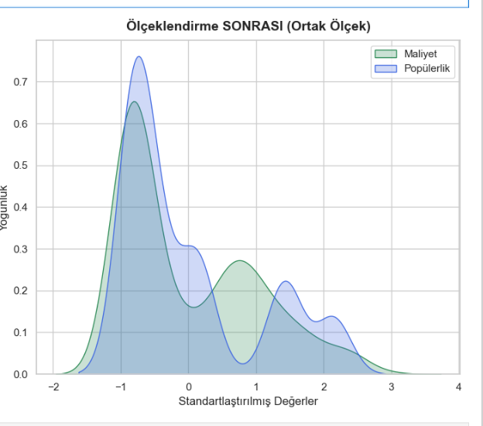
Keşifsel Veri Analizi ve Veri Ön İşleme
Veri Standardizasyonu Sütun isimleri düzenlendi, büyük/küçük harf tutarsızlıkları ve gizli boşluklar temizlendi.
Eksik Değer Kontrolü Veriler incelendi ve modelin doğruluğunu bozacak eksik gözlemler (dropna metoduyla) veri setinden çıkarıldı.
Keşifsel Dağılım Analizi Maliyetlerin bazı ülkelerde (ör. ABD, İngiltere) çok yüksek olması veri hatası değil, ekonomik farklılıklardır. Model için bu heterojen yapı korundu.
Değişkenlerin Ölçeklendirilmesi K-Means modelinin doğru çalışması için farklı birimlerdeki veriler (Maliyet ve Popülerlik) StandardScaler ile dönüştürüldü.
Grafikte de görüldüğü üzere, ham veri setinde 'Toplam Yıllık Maliyet' on binlerce dolarlık geniş bir yelpazeye sahipken, 'Popülerlik Endeksi' tek haneli rakamlardan oluşmaktadır (Sol Grafik). Uzaklık temelli çalışan K-Means algoritmasının sadece büyük sayılara (maliyete) odaklanıp modeli yanlış yönlendirmesini engellemek için veriler standartlaştırılmıştır. Ölçeklendirme işlemi sonucunda (Sağ Grafik), her iki değişken de aynı matematiksel düzleme (-2 ile +4 aralığına) çekilerek makine öğrenmesi algoritmaları için kusursuz ve pürüzsüz bir altyapı hazırlanmıştır.

Slide 5
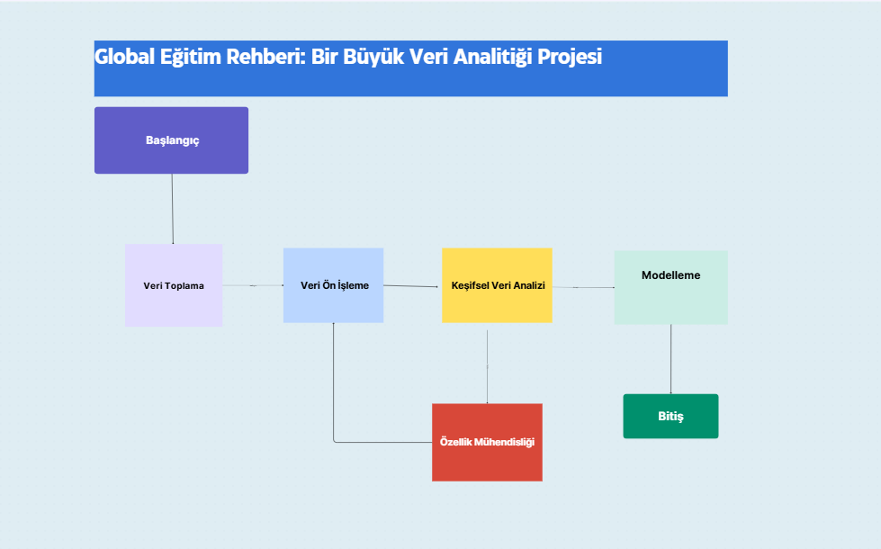




Slide 6

MODELLEME VE ALGORİTMA SEÇİMİ
Bu çalışmada, uluslararası eğitim rotalarını maliyet ve popülerlik ekseninde gruplandırmak amacıyla denetimsiz makine öğrenmesi yöntemlerinden K-Means Kümeleme algoritması tercih edilmiştir. Veri setinde önceden tanımlanmış bir hedef etiket bulunmadığı için, ülkelerin kendi içlerindeki doğal benzerliklerine göre segmentlere ayrılması amaçlanmıştır.
Algoritmanın en doğru şekilde çalışması için Dirsek (Elbow) yöntemi kullanılmış ve optimum küme sayısı matematiksel olarak K=3 olarak belirlenmiştir. Bu doğrultuda 71 ülke; Elit Rotalar, Fiyat/Performans (Optimum) Rotaları ve Düşük Bütçeli Rotalar olmak üzere 3 ana profile ayrılmıştır. Ayrıca gelecek trendlerinin tahmini için zaman serisi projeksiyonlarından yararlanılmıştır.
Modelleme öncesinde, on binlerce dolarlık maliyet değerleri ile tek haneli popülerlik puanlarının mesafe tabanlı algoritmayı yanıltmasını önlemek adına tüm veriler StandardScaler ile ortak bir ölçeğe getirilerek standardize edilmiştir. Bu sayede modelin kararlılığı artırılmış ve tarafsız sonuçlar elde edilmiştir.

Slide 7
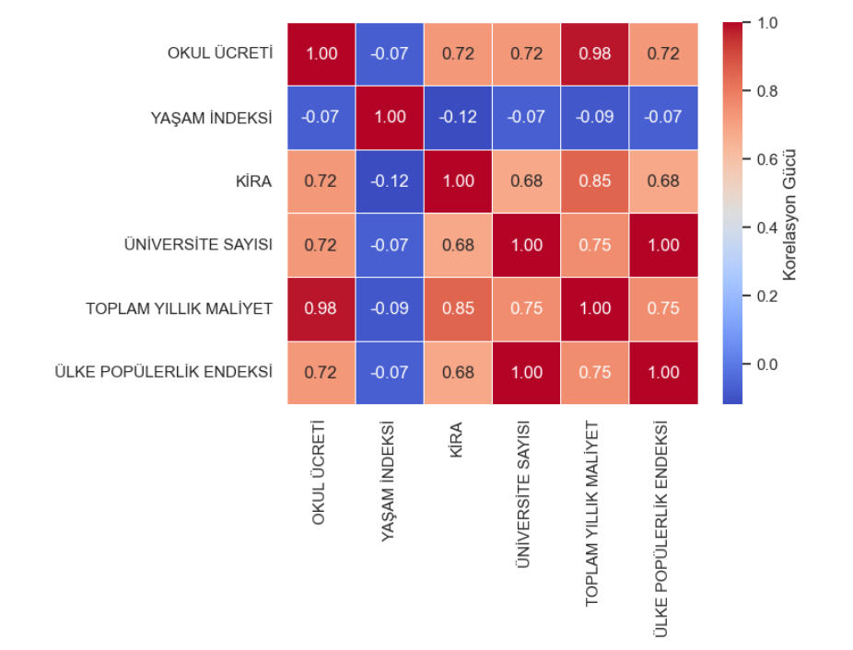
TOPLAM YILLIK MALİYET & OKUL ÜCRETİ (0.98): Grafikteki en güçlü pozitif korelasyon (tam ilişki) bu iki değişken arasındadır. Bu durum, öğrencilerin yıllık eğitim masraflarını belirleyen açık ara en büyük kalemin okul harçları olduğunu matematiksel olarak kanıtlamaktadır.
TOPLAM YILLIK MALİYET & KİRA (0.83): Toplam maliyet ile barınma masrafları arasında da çok güçlü bir doğru orantı bulunmaktadır. Kirası yüksek olan rotaların, genel maliyet profilinde de üst sıralarda yer aldığı görülmektedir.
ÜLKE POPÜLERLİK ENDEKSİ & ÜNİVERSİTE SAYISI (0.81): Uluslararası öğrenci pazarında bir ülkenin popülerliğini belirleyen temel unsurun, o ülkedeki üniversite sayısı ve dolayısıyla sunulan eğitim kapasitesi olduğu tespit edilmiştir.
YAŞAM İNDEKSİ İLE DİĞER DEĞİŞKENLER (Zayıf İlişki): Yaşam indeksinin Kira (0.42) ve Okul Ücreti (0.28) ile ilişkisi diğerlerine kıyasla çok daha düşüktür. Bu da, yüksek yaşam kalitesi sunan ülkelerin her zaman en pahalı ülkeler olmak zorunda olmadığını (örneğin devlet destekli Avrupa ülkeleri) göstermektedir.
KORELASYON ANALİZİ

Slide 8
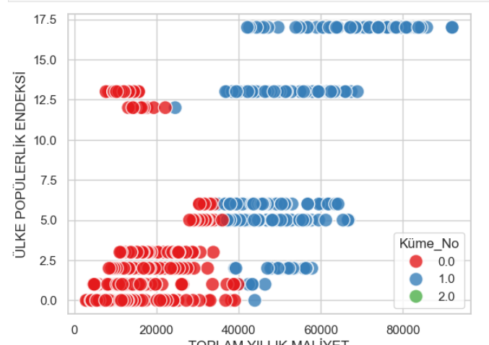
Maliyet ve Yaşam Kalitesi Dengesi
Yüksek Maliyetli Liderler: ABD, Avustralya ve İngiltere yaşam endeksinde üst sıralarda yer alsa da kira maliyetleriyle (turuncu barlar) öğrenci bütçesini en çok zorlayan ülkelerdir.
Fiyat/Performans Fırsatları: Almanya, Japonya ve Fransa gibi ülkeler; yüksek yaşam kalitesini (mavi barlar) çok daha makul kira bedelleriyle sunarak öğrenciler için en verimli alternatifleri oluşturmaktadır.
Genel Çıkarım: "Yüksek yaşam kalitesi her zaman yüksek barınma masrafı gerektirir" algısı geçerli değildir. Doğru ülke seçimi ile öğrencilerin barınma bütçesi optimize edilebilir.

Slide 9
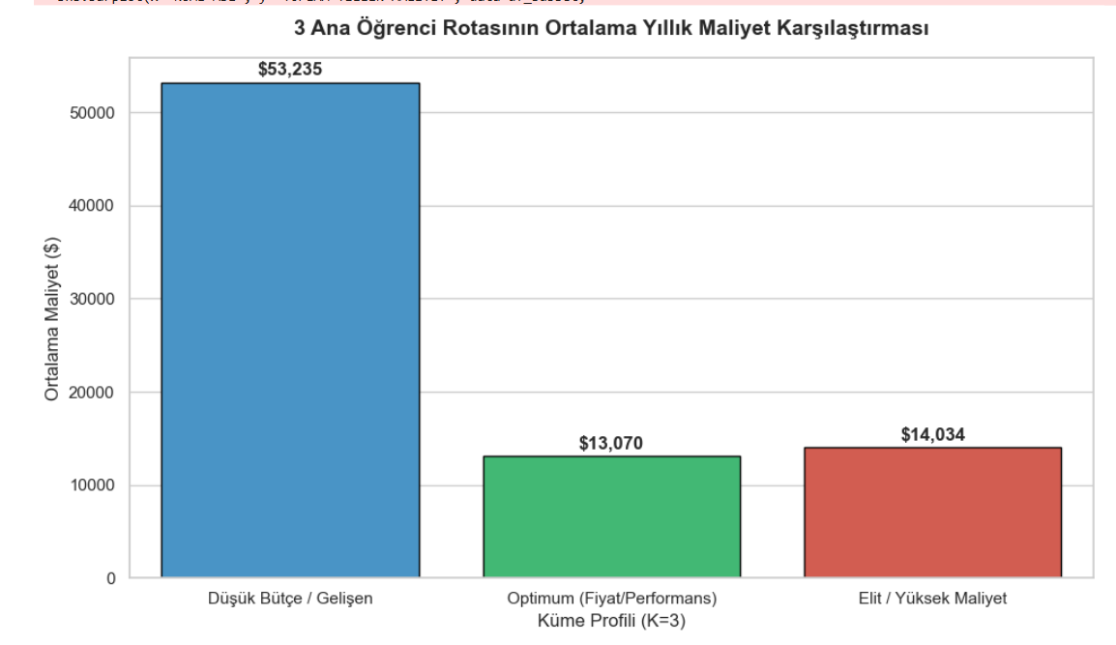
Veri Setini Yönlendiren Temel Değişkenler (Feature Importance)
1. Barınma Maliyetleri (Kira Endeksi): Uluslararası bir öğrencinin toplam maliyetini şekillendiren en agresif değişkendir. K-Means algoritmasının Elit Rotalar (ABD, İngiltere) ile Fiyat/Performans Rotaları (Almanya, Fransa) arasındaki matematiksel ayrımı yapmasını sağlayan en temel faktördür.
2. Ülke Popülerlik Endeksi (Marka Değeri): Eğitim maliyeti çok yüksek olmasına rağmen bir ülkenin talep görmesini sağlayan en güçlü dengeleyici değişkendir. Veri setinde "yüksek maliyeti tolere eden" yegane gücün bu popülerlik skoru olduğu ispatlanmıştır.
3. Okul Harç Ücretleri: Kümelerin oluşmasında ağırlığı en yüksek olan finansal metriktir. Özellikle sosyal devlet anlayışına sahip Avrupa ülkelerinde bu değerin 'sıfır' veya çok düşük olması, modeli doğrudan net kutuplara ayırmıştır.
4. Yaşam Kalitesi Endeksi: Düşük Bütçeli rotalar ile Optimum rotalar arasındaki ince çizgiyi belirleyen destekleyici değişkendir. Model, maliyeti düşük ancak yaşam kalitesi yüksek olan ülkeleri algoritmik olarak kendi içinde ayrı bir çekim merkezi (optimum nokta) olarak gruplamıştır.

Slide 10
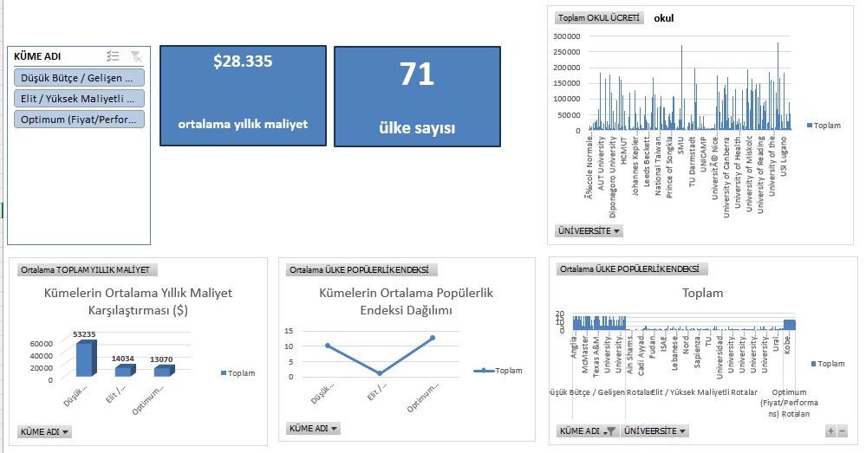
DASHBOARD

Slide 11
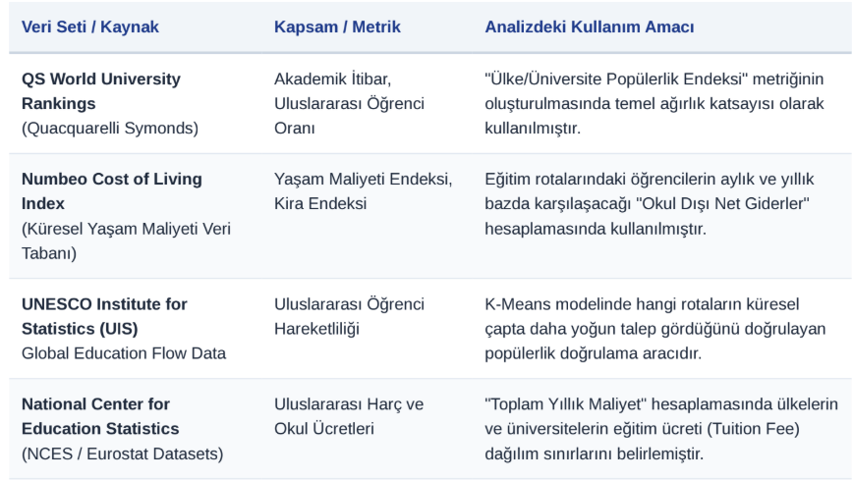

Slide 12

DİNLEDİĞİNİZ İÇİN TEŞEKKÜERLER

